Slide 1
Scala introduction

Slide 2
Константы

Slide 3
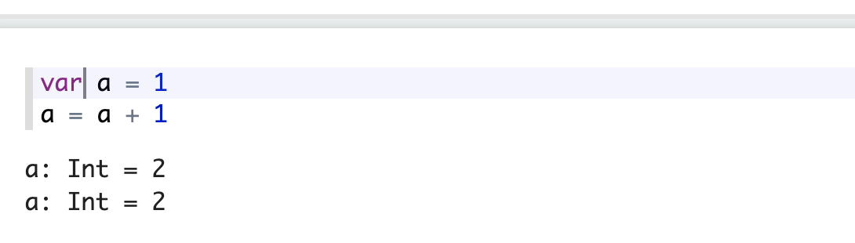
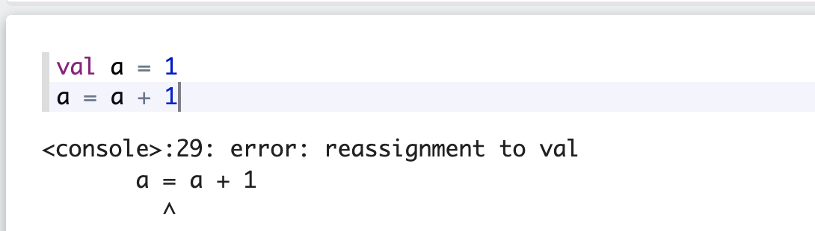

Slide 4
Переменные

Slide 6
Функции

Slide 7
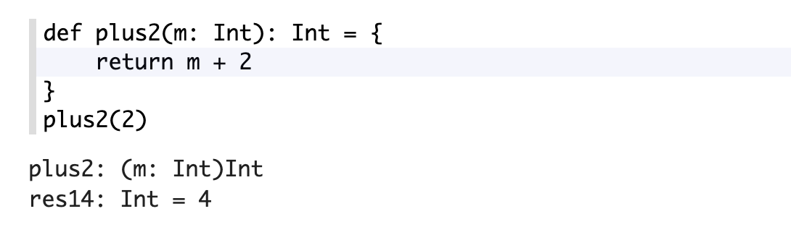

Slide 8
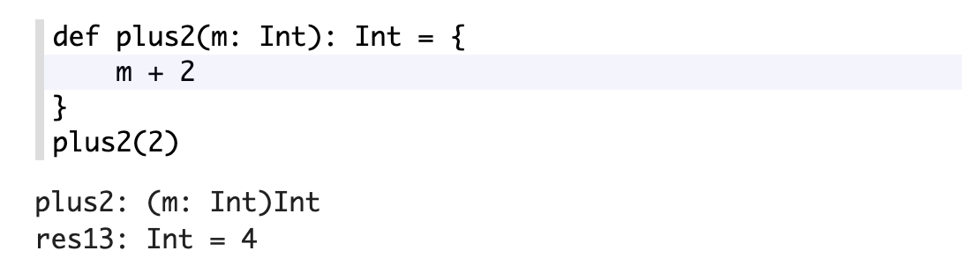

Slide 9
Анонимные функции

Slide 10
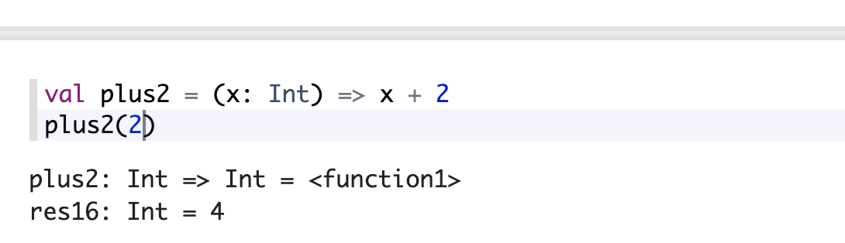

Slide 11
Частичный вызов

Slide 12
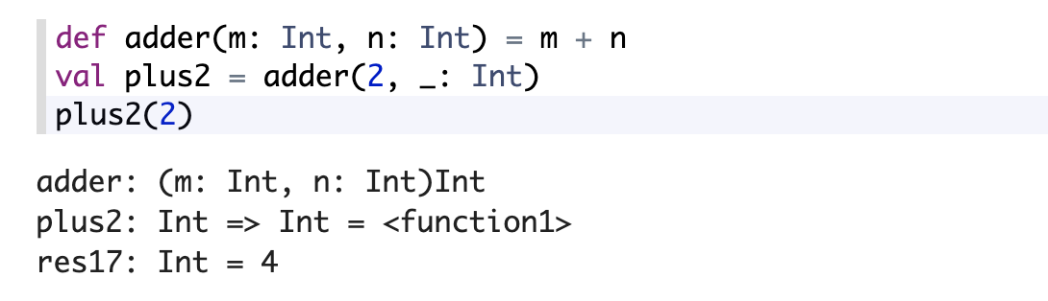

Slide 13
Каррирование

Slide 14
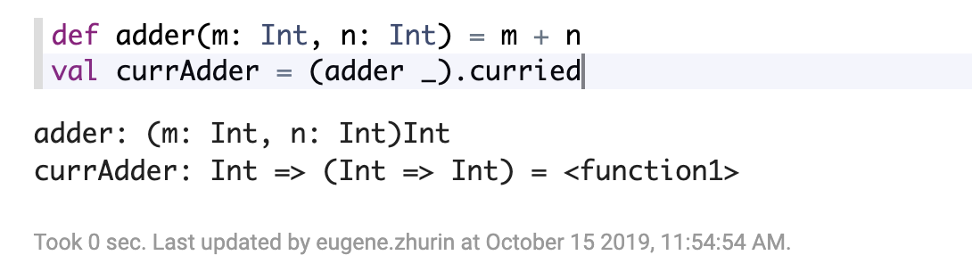
Каррирование

Slide 15
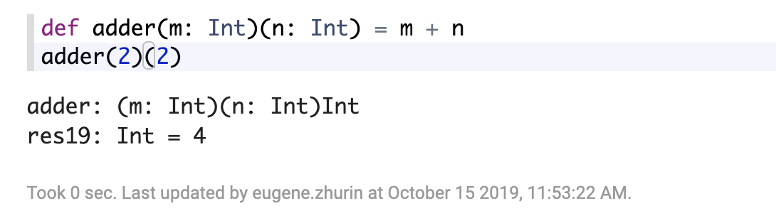

Slide 16
Pattern matching

Slide 17
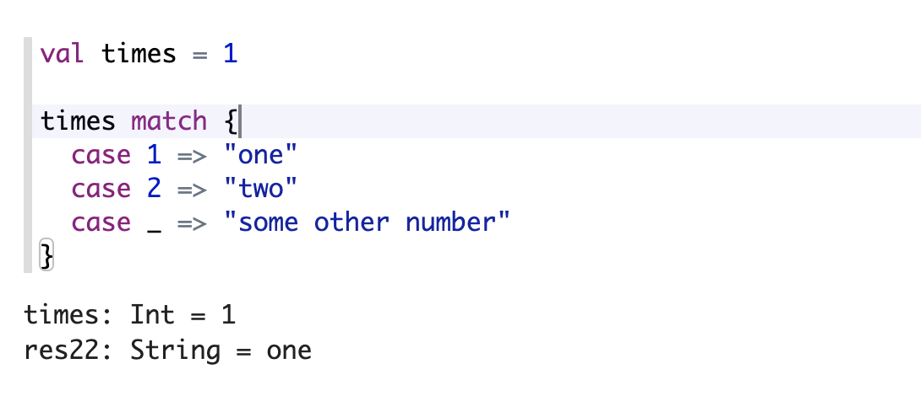

Slide 18
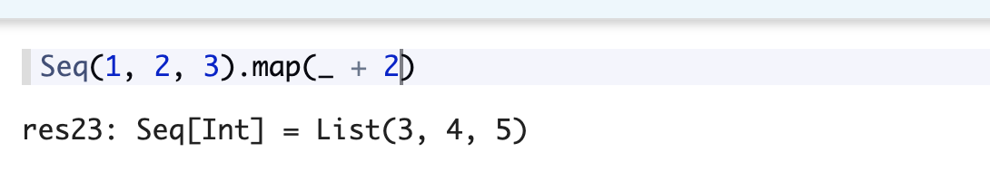
Функциональные комбинаторы

Slide 19
Функциональные комбинаторы

Slide 21
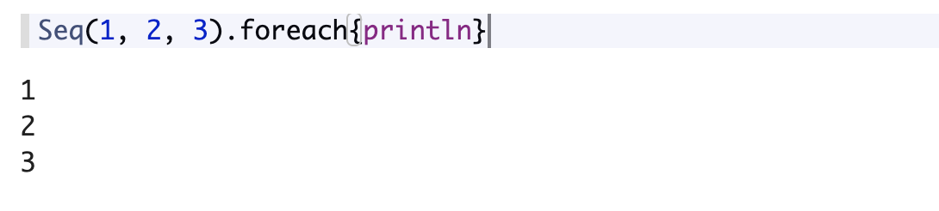

Slide 22
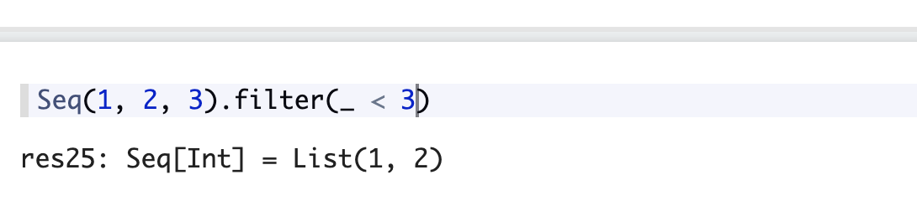

Slide 23
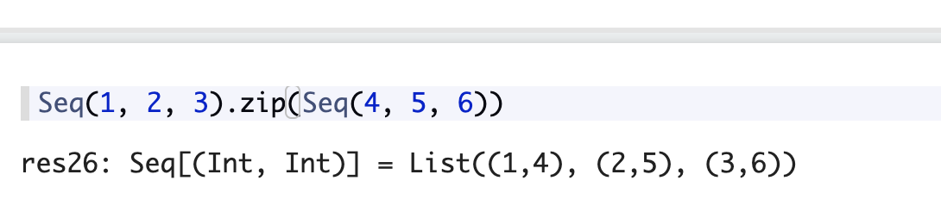

Slide 24
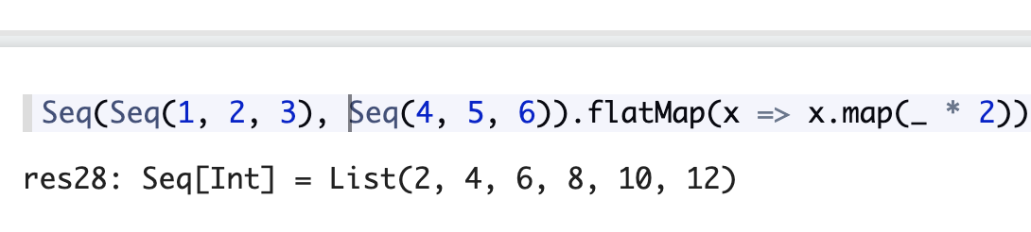

Slide 25
Class

Slide 26
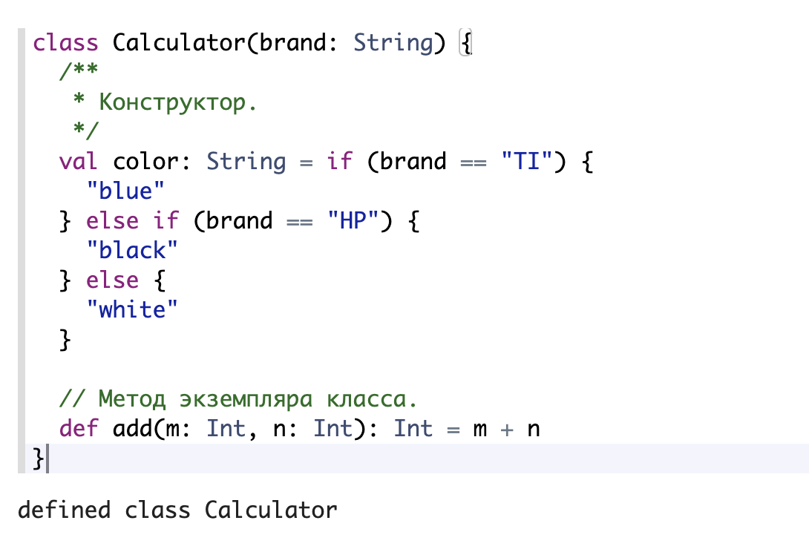

Slide 27
Object

Slide 28
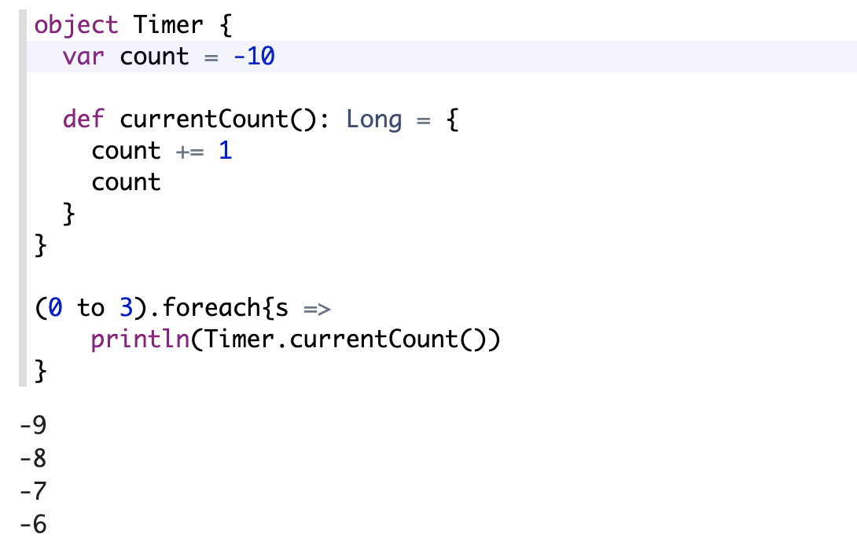

Slide 29
Trait

Slide 30
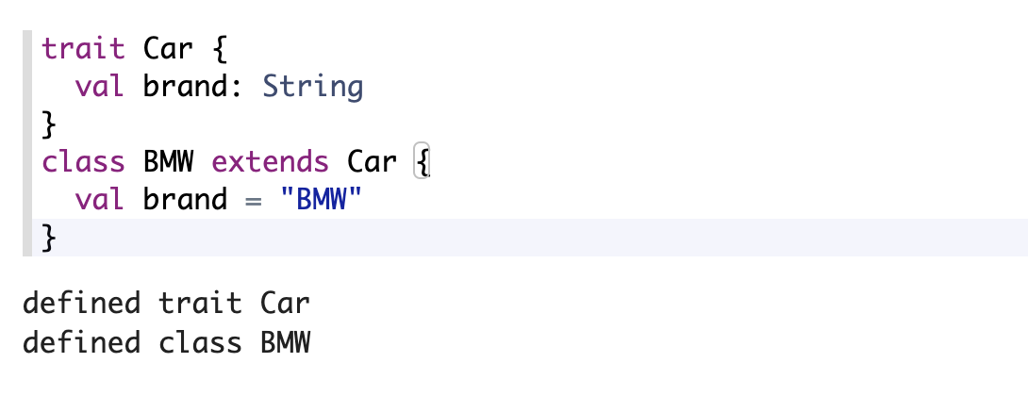

Slide 31
Thanks!

